Slide 1
DIAGNÓSTICO DA UNIDADE DE DISPOSIÇÃO DE RESÍDUOS SÓLIDOS URBANOS DO MUNICÍPIO DE TEREZÓPOLIS DE GOIÁS
Autores:
SAULO BRUNO SILVEIRA E SOUZA1
BRUNO ARAÚJO DA SILVA
KARLA ALCIONE DA SILVA CRUVINEL
RICARDO PRADO ABREU REIS
GIOVANA CARLA ELIAS FLEURY

Slide 2
INTRODUÇÃO/OBJETIVOS
O município estudado neste trabalho foi Teresópolis de Goiás, localizado próximo do Município de Goiânia, Capital do Estado de Goiás, com uma distância entre as cidades de 27 km, pela Rodovia BR 153.
Assim, essa pesquisa teve como objetivo, realizar diagnostico ambiental do sistema de disposição do lixo urbano de Teresópolis de Goiás, tendo, como aspectos específicos de avaliação, a situação socio-ambiental do local, os procedimentos operacionais utilizados atualmente e os conflitos com os conceitos do projeto concebido como aterro controlado.

Slide 3
MATERIAL E MÉTODOS
Este trabalho foi realizado em três fases. Na primeira fase, buscou-se as informações para fundamentação teórica sobre a temática relacionada ao gerenciamento de resíduos sólidos urbanos, com foco principal os municípios de pequena população.
A segunda fase consistiu da análise do histórico do processo de licenciamento ambiental do município, que foi disponibilizado pela então, na época, Secretaria Estadual do Meio Ambiente e Recursos Hídricos (SEMARH-GO).
A terceira e última fase, faz referência a visita na área do lixão do Município de Teresópolis de Goiás, realizadas uma no fim do mês de outubro e outra no início do mês de novembro de 2013.

Slide 4
RESULTADOS/DISCUSSÃO
Observou-se no levantamento junto ao órgão ambiental estadual a existência de um processo de licenciamento ambiental que se iniciou com a indicação de áreas para implantação de um aterro controlado. Houve dificuldades na aquisição da área.
A área adquirida possuía afastamento de dois quilômetros do perímetro urbano; área rural de acordo com parcelamento do uso do solo da época; fora da zona de expansão urbana da cidade; área total livre de 8.954 hectares;

Slide 5
RESULTADOS/DISCUSSÃO
Um projeto foi então implantado após a aquisição da área e em um relatório de vistoria, após um ano de aquisição da área constava as seguintes informações: Cerca viva de sanção do campo, guarita, cercamento com divisão em 10 fios e altura de 1,80 metros, duas trincheiras abertas recebendo resíduos sólidos e o acesso facilitado ao local. Pela normalidade da atuação do aterro controlado, tendo em vista algumas dificuldades operacionais que um município de pequeno porte possui na construção de uma obra de porte maior, o mesmo recebeu a licença de funcionamento, também chamada de licença de operação.

Slide 6
RESULTADOS/DISCUSSÃO
Após este fato, houve uma advertência a respeito de irregularidades na operação do aterro, que iriam se prolongar até os tempos atuais, como, os depósitos irregulares de lixo, e o não tratamento do chorume.
O projeto do aterro controlado foi entregue na SEMARH e analisado, tendo como base a NBR 8849 (1985) e literaturas pertinentes ao assunto.
De acordo com as características gerais da população daquele município e amostragem de outras cidades de médio e pequeno porte próximas, pode-se definir que a produção de lixo era de aproximadamente 0,65kg/hab/dia sendo as classes dominantes média-baixa e baixa.
O valor total geral de construção do aterro especificada em projeto foi de R$152.775,00 (valores do ano de 2000) em uma construção com tempo de execução prevista para 2 meses.

Slide 7
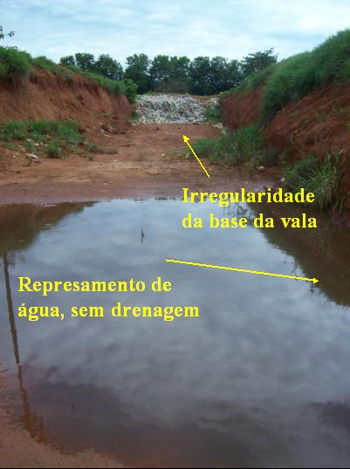
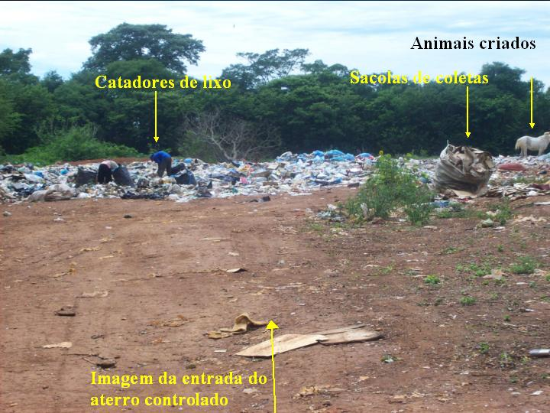
RESULTADOS/DISCUSSÃO
Entrada do aterro de Terezópolis de Goiás, que funciona atualmente como lixão a céu aberto
Irregularidade da base da trincheira, por consequência, o represamento de águas pluviais

Slide 8
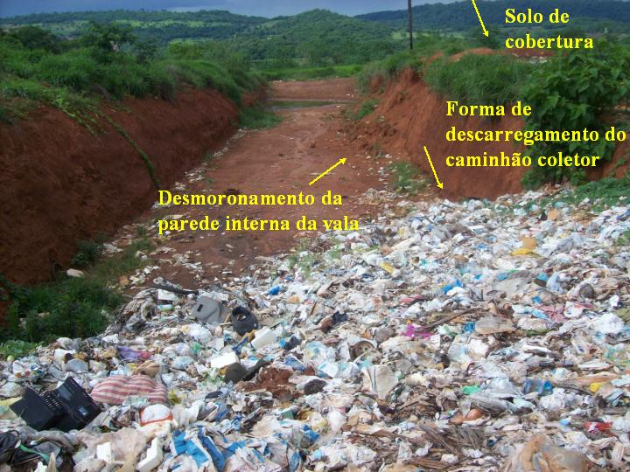
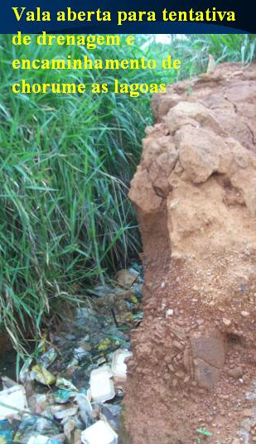
RESULTADOS/DISCUSSÃO
Dreno da trincheira
Existência de pouco material de cobertura para ser preenchido na vala

Slide 9
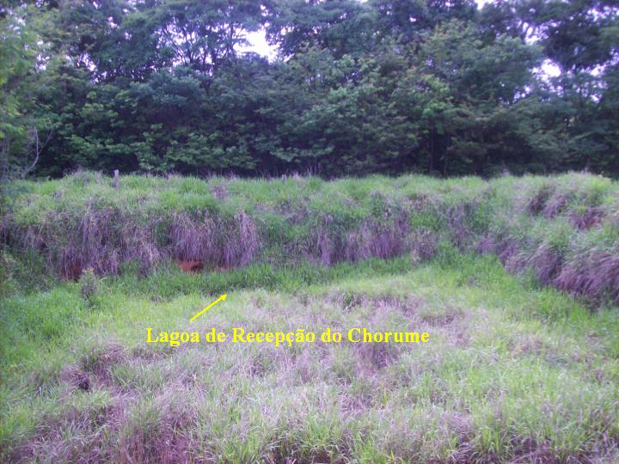
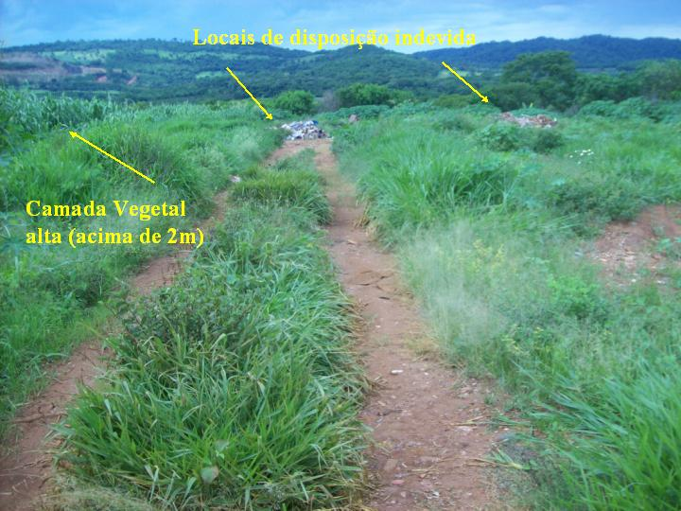
RESULTADOS/DISCUSSÃO
Área interna do aterro tomada pela vegetação natural, bem como o depósito de resíduos em área imprópria, próximo a área de proteção ambiental.
Lagoa facultativa sem funcionamento: ausência de manta PEAD.

Slide 10
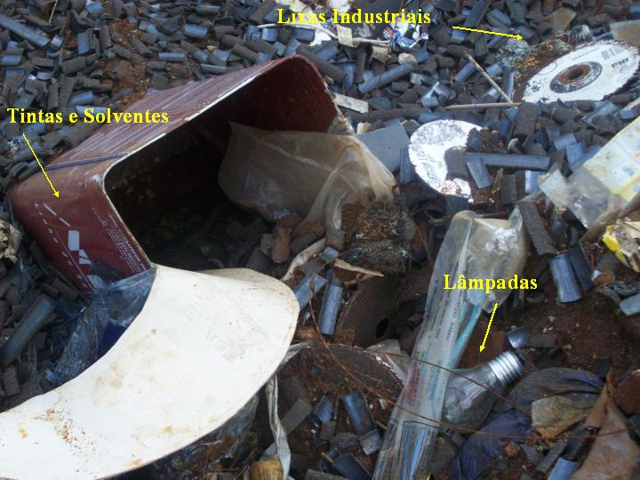
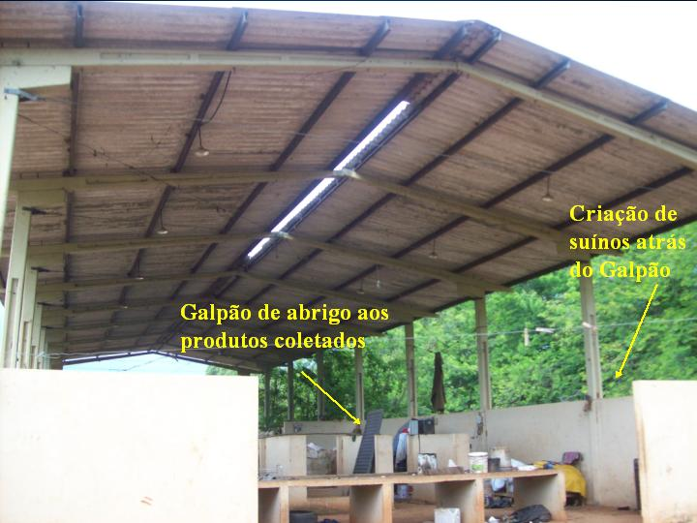
RESULTADOS/DISCUSSÃO
Vista interna do galpão onde ao fundo são acondicionados os matérias coletados
Depósitos irregulares de resíduos, incluindo pneus, material de informática, tintas, lâmpadas e solventes

Slide 11
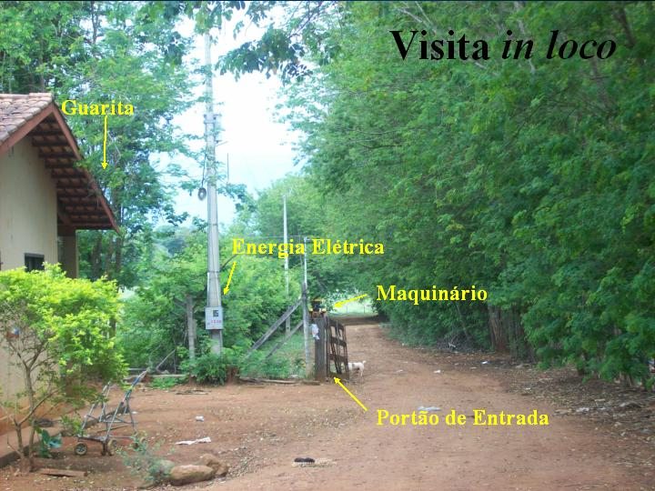
RESULTADOS/DISCUSSÃO
Saída do aterro controlado

Slide 12
RESULTADOS/DISCUSSÃO
Problemas de Gestão
Controle de pessoal / Fluxo de visitantes (frequência);
Pesquisa e prevenção de incômodos à vizinhança;
Monitoramento Geotécnico:
Marcos superficiais;
Pluviômetro;
Análises ambientais:
Das águas subterrâneas (montante e jusante);
De efluentes (percolado), bruto e tratado;
Treinamento aos funcionários que trabalham diretamente com a operação e manutenção do aterro;

Slide 13
RESULTADOS/DISCUSSÃO
Problemas de Gestão
Averiguação da atual distância até o lençol freático na situação mais desfavorável do ano;
Uniformes e equipamentos de proteção individual dos catadores de resíduos que fazem a busca, seleção e triagem dos materiais recicláveis;
Controle de entrada de resíduos na área através da identificação do tipo de resíduo e pesagem do caminhão obtendo volume (m³), peso(t) e vala de destino;
Poços de Monitoramento

Slide 14
RESULTADOS/DISCUSSÃO
Problemas Operacionais
Controle contra contaminação do solo, subsolo, lençol freático, poluição atmosférica e limpeza da área;
Controle de gases explosivos;
Sistema de drenagem de águas pluviais;
Controle de presença de aves e outros animais;
Licenciamento Ambiental;
Limpeza da área do aterro (vegetação, mato);
Tratamento de chorume;

Slide 15
CONCLUSÃO
A pesquisa permitiu entender a importância de políticas públicas voltadas para os resíduos sólidos, visto que o crescimento desordenado das cidades e a escassez de áreas adequadas para a disposição final dos mesmos são resultados da falta de planejamento urbano da maioria das cidades, proporcionando o aumento da degradação ambiental.

Slide 16
CONCLUSÃO
O estudo de levantamento das condições de disposição dos resíduos sólidos da cidade de Teresópolis de Goiás apontaram várias falas estruturais e de processos, sendo propostas ações para a minimização dos problemas. A pesquisa permitiu entender a importância de políticas públicas voltadas para os resíduos sólidos, visto que o crescimento desordenado das cidades e a escassez de áreas adequadas para a disposição final dos mesmos são resultados da falta de planejamento urbano da maioria das cidades, proporcionando o aumento da degradação ambiental.

